Slide 1


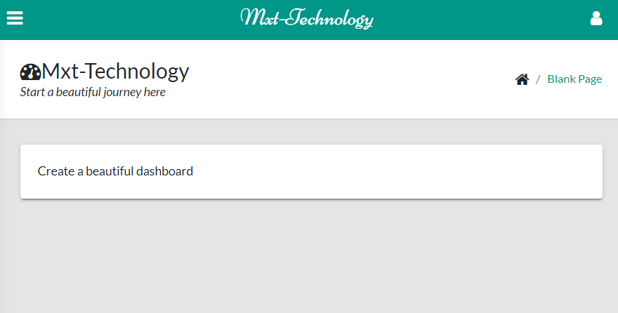
DESARROLLO DE UNA APLICACIÓN WEB PARA LA COTIZACIÓN Y VENTA DE COMPONENTES ELECTRÓNICOS PARA LA EMPRESA MXT-TECHONOLOGY Estudiante: Pinto Mora Victor Angel Tutor: Alejandro Wills Mercado

Slide 2
CONTENIDOS
ANTECEDENTES
PROBLEMÁTICA
BENEFICIOS DE UNA PAGINA WEB
OBJETIVOS
JUSTIFICACIÓN
LÍMITES
HERRAMIENTAS DE DESARROLLO
METODOLOGÍA
MARCO APLICATIVO
DISEÑO
PINTO MORA VICTOR ANGEL

Slide 3
MXT TECHNOLOGY
PINTO MORA VICTOR ANGEL

Slide 4
ANTECEDENTES
La empresa fue fundada por la Sra. Teresa Cutili Quispe y el Sr Fernando Mamani exactamente en el 10 de septiembre de 2010 situada en Cochabamba Bolivia
PINTO MORA VICTOR ANGEL

Slide 5
Misión y Visión
La misión de esta empresa es poder brindar productos de tecnología con un asesoramiento correspondiente a cada producto y así facilitar las compras que requiera el cliente.
La empresa Mxt-Technology tiene la visión de poder mantenerse firme frente a las nuevas adaptaciones tecnológicas y poder seguir brindando los productos y servicios durante muchos años mas.
PINTO MORA VICTOR ANGEL

Slide 6

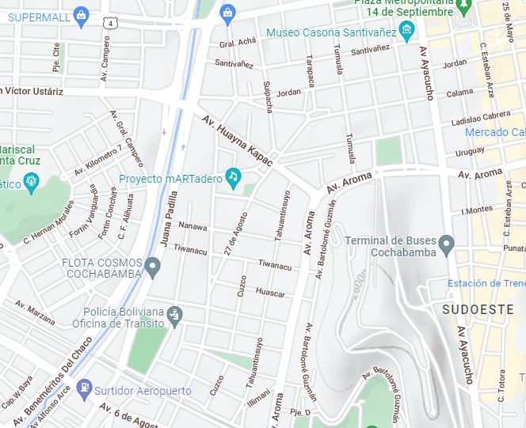
FUNCIONAMIENTO DE LA EMPRESA
SUPERMALL
BLANCO GALINDO Y PERU
ESTEBAN ARZE
TAPACARI Y QUILLACOLLO
PINTO MORA VICTOR ANGEL

Slide 7







FUNCIONAMIENTO DE LA EMPRESA
PERSONAL
CLIENTES
PINTO MORA VICTOR ANGEL

Slide 8
Problemática
Perdida de tiempo al solicitar informacion
Ausencia en la red
Gasto de dinero y tiempo en llamadas
Perdida de informacion en llamadas
Poca exposición de Productos
Perdida de
Ingresos
Perdida de Clientes
PINTO MORA VICTOR ANGEL

Slide 9
¿Por qué una pagina web?
Una pagina web no solo te ayudara a realizar publicidad, ventas de manera digital, si no que también podrás mantenerte al ritmo de las demás empresas de tu rubro y obtener mas beneficios y un mayor alcance
PINTO MORA VICTOR ANGEL

Slide 10
Objetivo General
Elaborar una página web donde el cliente pueda acceder fácilmente a la visualización de los productos y también a las características de dicho producto con el objetivo de incrementar ventas y facilitar al cliente
el acceso a la informacion sobre algún producto o la compra del producto.
Y así lograr incrementar el movimiento de los productos que llegaría a ser el aumento de ventas.
PINTO MORA VICTOR ANGEL

Slide 11
Objetivos Especifícos
Utilizar un patrón de diseño modelo vista controlador para la elaboración del sistema
Lograr que el cliente logre visualizar todos los productos existentes en ambas sucursales de la empresa
Lograr que cada producto debe tener la mayor información posible para llamar la atención del cliente
Contar con un Sistema de login para acceder a la pagina web
Contar con roles que dividan las funciones de los usuarios registrados en la pagina
Incluir teléfonos y direcciones de las sucursales de la empresa en la pagina web
Facilitar las compras y funciones que realicen los clientes con los productos mediante funciones de la pagina web
Generar reportes en pdf Excel sobre ventas y movimientos de los productos registrados en la pagina
PINTO MORA VICTOR ANGEL

Slide 12
Justificación
2
03
0
TÉCNICA
SOCIAL
ECONOMICA
PINTO MORA VICTOR ANGEL

Slide 13
Justificación Social
La elaboración de este sistema de ventas busca tener una relevancia social ya que se busca normalizar las compras mediante internet y agilizar este proceso.
Se busca facilitar la compra y exposición de productos tecnológicos favoreciendo tanto al cliente como al vendedor y así tener un alcance más grande en cuanto a las ventas.
PINTO MORA VICTOR ANGEL

Slide 14
Justificación Técnica
La implementación de la página web permitirá lograr un mayor control y exposición sobre los productos, beneficiando tanto como al cliente como al vendedor. El beneficio será en gran parte para el cliente ya que solo tendrá que realizar el pedido del producto que desee mediante a página web.
Además de la exposición de productos se podrá saber cuales son los productos o categorías con más movimientos, estos productos estarán en la página principal de la página.
PINTO MORA VICTOR ANGEL

Slide 15
Justificación Economica
La implementación de la pagina web para la empresa mxt-technology permitirá tener mayor alcance sobre la exposición y control de sus productos y de la misma manera podrá reducir gastos en publicidad digital en redes sociales.
Ya que normalmente estas empresas que manejan productos informáticos electrónicos suelen optar por contratar diseñadores gráficos y personal para realizar publicidad y manejo de redes sociales todo esto con el fin de aumentar la publicidad de sus productos mediante la publicidad.
PINTO MORA VICTOR ANGEL

Slide 16
Límites
Los roles tendrá funciones determinadas y especificas.
Los productos no se eliminarán de la base de datos ya que se optará por usar un sistema de activo e inactivo.
Los métodos de pago serán 2 : Efectivo, Deposito Bancario.
El sistema contara con 4 roles
El sistema web no se podrá usar de manera local.
PINTO MORA VICTOR ANGEL

Slide 17






HERRAMIENTAS DE DESARROLLO
BOOTSTRAP
MYSQL
Php
VISUAL STUDIO CODE
JavaScript
PINTO MORA VICTOR ANGEL

Slide 18




PHP

Slide 19



SERVIDORES DE HOSTINGS Y ALOJAMIENTO
PINTO MORA VICTOR ANGEL

Slide 20
Fuentes y Colores Aplicados
El Proyecto se utilizo las siguientes fuentes y colores para la elaboración de la pagina web
Poppins Font
Poppins - Google Fonts
Fuente de texto de las diapositivas
Barlow Condensed
#000
#70E000
#FFF
#218838
#b2b2b2
PINTO MORA VICTOR ANGEL

Slide 21

METODOLOGÍA DE DESARROLLO
Una metodología de desarrollo es básicamente un método para poder realizar nuestro proyecto de manera eficaz.
PINTO MORA VICTOR ANGEL

Slide 22
SCRUM
Reuniónes
Historia
Características
Las reuniones de actualización diarias son tu oportunidad para informar con respecto al trabajo que se está realizando e identificar cualquier obstáculo inesperado que haya surgido.
Timeboxing
Product Backlog
Sprint Backlog
Sprints
Iterativo
Control
Rapidez
Elaborado por Ikujiro Nonaka y Takeuchi a principios de los 80.
Roles
Artefactos
Sprint
Product Owner
Scrum Master
Team Scrum
Stakeholders
Trabajo pendiente del producto
Trabajo pendiente del sprint
Incremento del producto
Sprint Planing (2/4 hrs)
Daily Sprint (15min)
Demo Sprint (4 Horas)
Sprint Retrospective(2/4hrs)
PINTO MORA VICTOR ANGEL

Slide 23
ROLES SCRUM
Scrum Master
Gestionar el proceso Scrum y ayudar a eliminar impedimentos que puedan afectar a la entrega del producto
Product Owner
Team Scrum
Es el encargado de optimizar y maximizar el valor del producto
Se encargan de desarrollar el producto, autoorganizándose y autogestionándose para conseguir entregar un incremento de software
PINTO MORA VICTOR ANGEL

Slide 24
MARCO APLICATIVO
REQUERIMIENTOS FUNCIONALES Y NO FUNCIONALES
HISTORIAS DE USUARIO
PLANIFICACIÓN DE SPRINTS
CRONOGRAMA DE REUNIONES
DIAGRAMAS
PINTO MORA VICTOR ANGEL

Slide 25
REQUERIMIENTOS FUNCIONALES
Compatibilidad
La aplicación debe poder utilizarse sin necesidad de ningún software adicional a excepción de un navegador
Interfaz
El diseño de la interfaz del sistema debe ser intuitivo tanto para el cliente como para el administrador de la pagina
Aprendizaje
El tiempo de aprendizaje del sistema para un usuario deberá ser menor a 4 horas

Slide 26
REQUERIMIENTOS NO FUNCIONALES
Rendimiento
El tiempo para iniciar no podrá ser mayor a 5 minutos
Gestión de Control
Los permisos de administración de la pagina podrán ser modificadas solo por el administrador de la pagina.
Herramientas
El Sistema debe permitir que los clientes busquen un producto por nombre mediante un filtro de búsqueda

Slide 27
HISTORIAS DE USUARIO
PINTO MORA VICTOR ANGEL

Slide 28
Historias de Usuario
HISTORIAS DE USUARIO:ADMINISTRADOR
HISTORIAS DE USUARIO: CLIENTE
Gestionar Reportes.
Administrar Usuarios
Gestionar los roles y funciones.
Realizar una interfaz grafica e intuitiva
Contar con un login para poder identificarme en la pagina web
Poder ver descripciones sobre los productos Tener un carrito de compras
Poder ver los pedidos que realice.
PINTO MORA VICTOR ANGEL

Slide 29
Historias de Usuario
HISTORIAS DE USUARIO:VENDEDOR
HISTORIAS DE USUARIO: SUPERVISOR
Administracion de productos
Administracion de pedidos
Poder ver los estados sobre un pedido
Realizar modificaciones sobre los clientes registrados.
Administracion de categorias.
Gestion de Usuarios.
Gestion paginas.
PINTO MORA VICTOR ANGEL

Slide 30
SPRINTS
PINTO MORA VICTOR ANGEL

Slide 31
Planificación de Sprints
PRIMER SPRINT
SEGUNDO SPRINT
TERCER SPRINT
Realizar interfaz grafica de la pagina web.
Implementar la administracion de productos.
Realizar un login tanto como para cliente y administrador.
Agregar descripciones a los productos publicados.
Elaboracion de la Base de Datos.
Administracion de pedidos de los clientes.
Agregar carrito de compras para los clients
Mostrar estados de un pedido para el personal de trabajo y cliente.
Modificaciones de clientes.
Administracion de categorias.
Pedidos.
Generacion de Reportes.
PINTO MORA VICTOR ANGEL

Slide 32
Cronograma de Reuniones
SPRINTS | INICIO Y CONCLUSION | OBSERVACIONES
1 | 14/07/22 | Los colores de la página deben ser los que solicito la empresa. Debe de existir una opción para recuperar la contraseña tanto como del cliente y del administrador.
2 | 04/08/22 | El personal debe poder agregar las categorias o eliminarlas La modificacion solo debe ser para un rol.
3 | 08/09/2022 | Agregar opcion de compra en el carrito
PINTO MORA VICTOR ANGEL

Slide 33
DIAGRAMAS
PINTO MORA VICTOR ANGEL

Slide 34
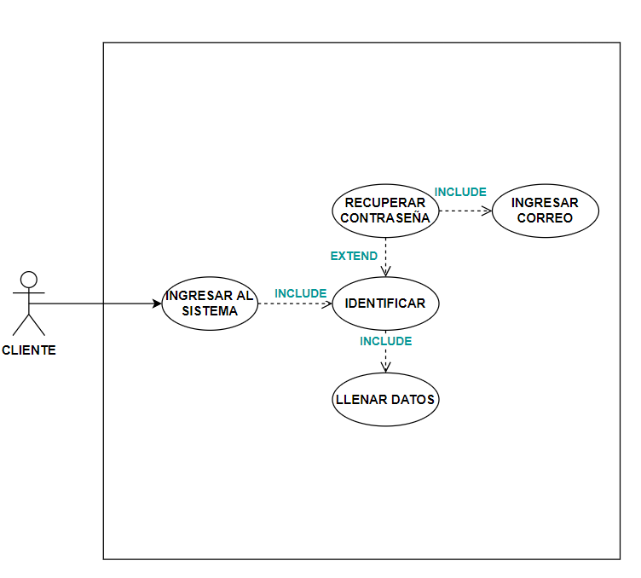
DIAGRAMA CASOS DE USO INGRESO AL SISTEMA
PINTO MORA VICTOR ANGEL

Slide 35
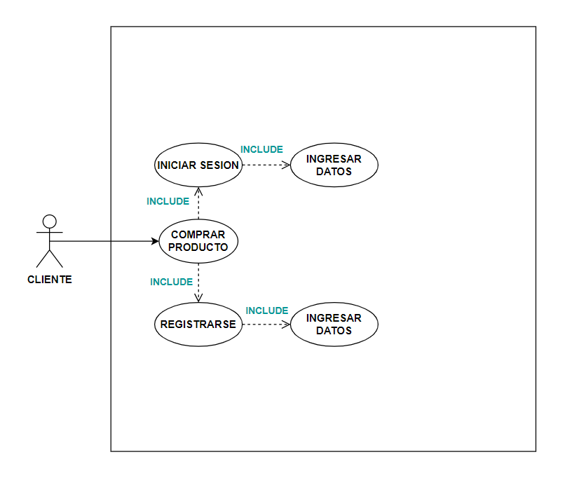
DIAGRAMA CASOS DE USO REGISTRO DE CLIENTE
PINTO MORA VICTOR ANGEL

Slide 36
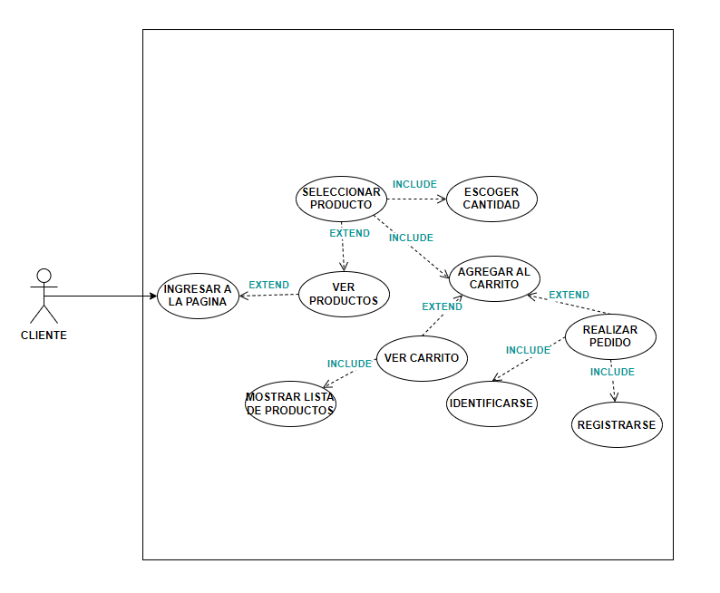
DIAGRAMA CASOS DE USO COMPRA DE PRODUCTOS
PINTO MORA VICTOR ANGEL

Slide 37
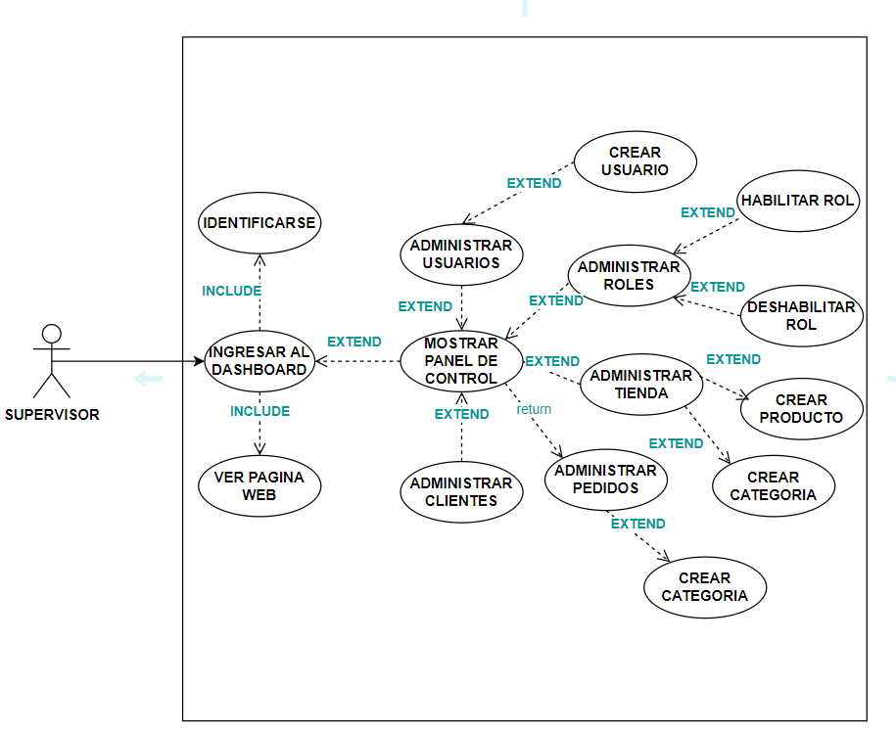
DIAGRAMA CASOS DE USO VER ACCIONES ADMINISTRATIVAS
PINTO MORA VICTOR ANGEL

Slide 38
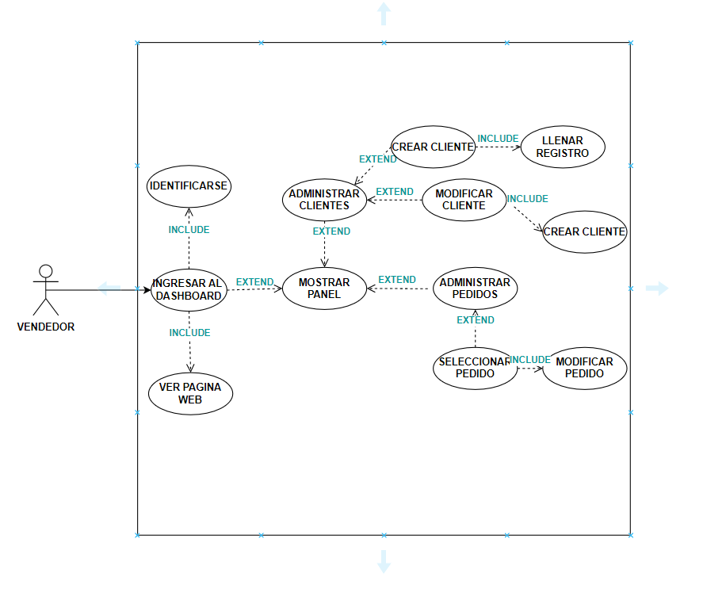
DIAGRAMA CASOS DE USO VER ACCIONES ADMINISTRATIVAS
PINTO MORA VICTOR ANGEL

Slide 39
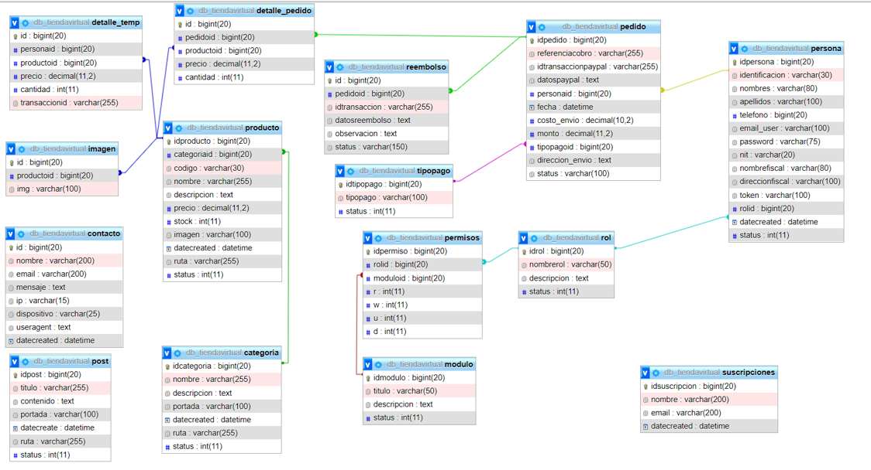
DIAGRAMA ENTIDAD RELACION
10
45K
15
PINTO MORA VICTOR ANGEL

Slide 40
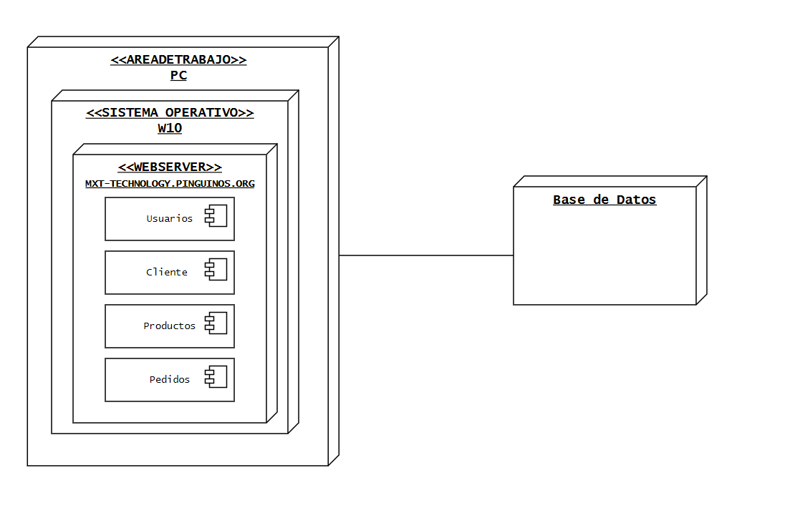
DIAGRAMA DE DESPLIEGUE
45K
PINTO MORA VICTOR ANGEL

Slide 41
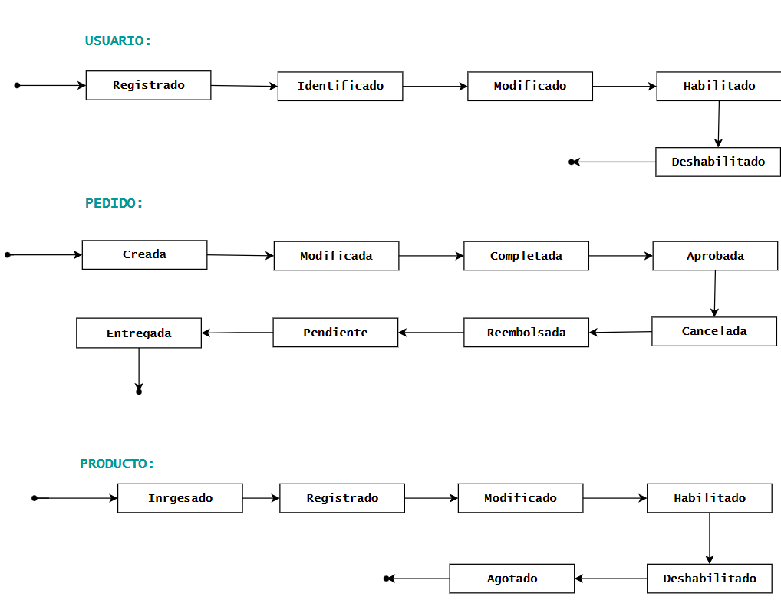
DIAGRAMA DE ESTADOS
45K
PINTO MORA VICTOR ANGEL

Slide 42
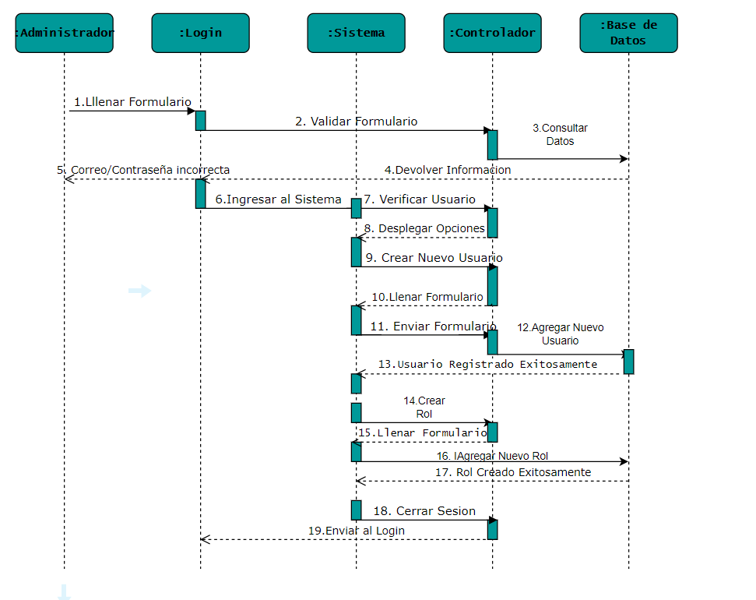
DIAGRAMA DE SECUENCIA ADMINISTRADOR
PINTO MORA VICTOR ANGEL

Slide 43
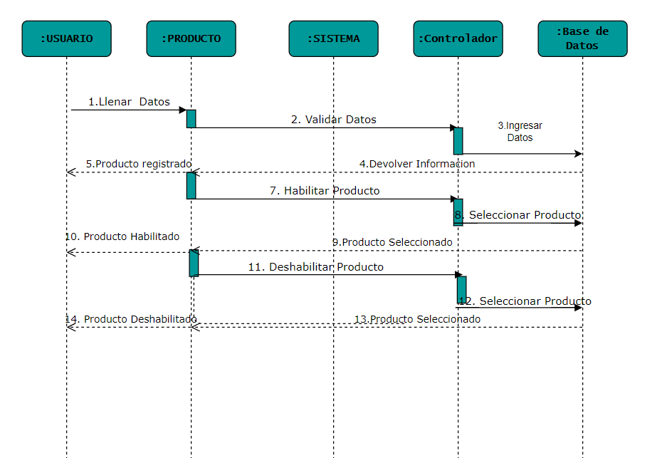
DIAGRAMA DE SECUENCIA VENDEDOR
PINTO MORA VICTOR ANGEL

Slide 44
CONCLUSIÓNES
PINTO MORA VICTOR ANGEL

Slide 45
Gracias al desarrollo de este sistema web logramos facilitar el trabajo y tiempo del cliente y del personal de venta de la empresa Mxt-Technology.
Objetivos
También resaltar la implementación de los diagramas entidad relación y demás diagramas que facilitan la lógica y funcionamiento del sistema web, ya que nos permite ordenar el código y documentación del proyecto.
Herramientas
El objetivo de una metodología es poder cumplir los requisitos del cliente, claramente se logro aplicar todos los requisitos en un 90% cumpliendo los mas importantes para el correcto funcionamiento del software elaborado en este proyecto.
Metodología
PINTO MORA VICTOR ANGEL

Slide 46
RECOMENDACIONES
PINTO MORA VICTOR ANGEL

Slide 47
RECOMENDACIONES DE INSTALACIÓN
Contar con personal capacitado en programación y servicios de alojamiento web.
Contratar un hosting con almacenamiento de base de datos y dominio.
Implementar el sistema web al hosting contratado mediante el panel de administración del hosting.
Configurar la base de datos.
Revisar rutas de archivos de diseño, todo esto en la carpeta assets
Modificar a pedido de la empresa el archivo config.php, acá podrá modificar datos de la empresa como : Teléfonos, Direcciones,Correos,Urls,Variables definidas. Todo esto en el archivo config.php en la carpeta Config.
El sistema se adaptará a dispositivos móviles y ordenadores de escritorio debido a la función responsiva que tiene el sistema web.
Alojar el sistema en un servidor para evitar conflictos a futuro.
PINTO MORA VICTOR ANGEL

Slide 48
RECOMENDACIONES ACERCA DEL USO DEL SISTEMA
Se recomienda contar con un servicio de hosting optimo para el correcto funcionamiento de la página web.
Utilizar solo una cuenta administrativa para evitar errores de administración sobre la pagina web.
Tener personal capacitado para el uso de este sistema web.
PINTO MORA VICTOR ANGEL

Slide 49
NO RECOMENDAMOS REALIZAR LAS SIGUIENTES ACCIONES
Utilizar un sistema operativo común y corriente para el alojamiento del servidor.
Ingresar a la base de datos y realizar modificaciones.
Editar archivos de la carpeta del sistema web.
Realizar actualizaciones sobre el sistema web sin haber realizado un backup.
PINTO MORA VICTOR ANGEL

Slide 50
RECOMENDACIONES ACERCA DE LAS ACTUALIZACIONES
Realizar un backup (Copia de seguridad) antes de realizar un modificación sobre el sistema web.
Plantear con tiempo y certeza la solicitud de actualización sobre el sistema web.
Agregar métodos de pago como PayPal, para facilitar aun mas al cliente la compra rápida de un producto.
PINTO MORA VICTOR ANGEL

Slide 51
GRACIAS POR SU ATENCIÓN!
PINTO MORA VICTOR ANGEL

Slide 52

ESCANEAR QR PARA INGRESAR A LA PAGINA WEB
MXT TECHNOLOGY

Slide 53

ESCANEAR QR PARA INGRESAR AL REPOSITORIO DE LA ELABORACION DEL PROYECTO

